Slide 1
ALADIN meets Clou

Slide 2
Motivation für ALADIN
nur wenige Übungsaufgaben/Musterklausuren (manuelle Erstellung)
keine Skalierung der Aufgaben hinsichtlich Schwierigkeitsgrad und Umfang
keine orts- und zeitflexible Lehre (synchrone Lehre)
keine Selbstkontrolle beim Lernen durch Abgleich mit Musterlösungen
keine motivierenden Impulse für Lernprozesse
viel Aufwand bei der Korrektur von Übungsaufgaben und Klausuren

Slide 3
Framework, Aufgabentypen und Einsatzfelder
Framework …
… zur deklarativen Modellierung von Aufgabentypen
… zur automatischen Generierung von Aufgaben und Lösung(shilf)en
… zur interaktiven Bearbeitung von individualisierten Übungsaufgaben
… zum asynchronen Austausch und Nachvollziehen von Lösungsversuchen
Aufgabentypen basieren größtenteils auf Graphen
Stücklistenauflösung (Gozintograph)
SQL-Abfragen (Abstract Syntax Tree)
Finden kürzester Pfade (Dijkstra)
Netzplantechnik (Gantt, PERT, CPM, MPM)
Geostatistische Interpolationsverfahren (Inverse Distance Weighting)
…
Bisherige Einsatzfelder sind …
… (Wirtschafts-)Informatik
… Betriebswirtschaft
… Geoinformatik

Slide 4
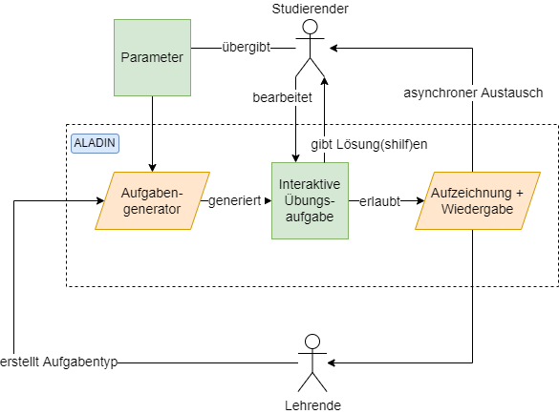
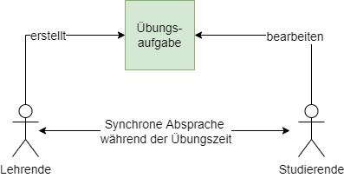
Lernen und Lehren mit und ohne ALADIN
Ablauf ohne ALADIN
Ablauf mit ALADIN

Slide 5




Aufbau von Aufgaben in ALADIN
Aufgabentyp
Ausführungs-
umgebung
Aufgabentyp
Aufgabentyp
Generatorfunktion
Validierungsfunktion
Backend
Backend
Backend
Schnittstelle
Schnittstelle
Schnittstelle
Oberfläche
Oberfläche
Oberfläche
Aufgabeninstanz
Oberfläche
…
…

Slide 6
Vorteile von ALADIN gegenüber ONYX
Entkopplung von Aufgabenvisualisierung/-bearbeitung und Aufgabengenerierung
Aufgabengeneratoren ermöglichen Skalierung der Aufgaben hinsichtlich ihres Schwierigkeitsgrades
Aufzeichnung der Lösungsversuche (ermöglicht Austausch, Analyse, etc.)
4R-Prinzip: Record, Redirect, Replay, Resume (+Annotate)
Keine Limitation hinsichtlich interaktiver Aufgabenelemente/-visualisierungen
Open Source statt proprietärer Software
Größter Mehrwert bei Aufgaben, welche sehr
kompetenzbasiert (Wissen + Transfer),
visuell,
interaktiv sind.

Slide 7
Ausblick I: neue Aufgabentypen
aus ALADIN-II-Antrag:
Terminierung
Spatial SQL
Netzplantechnik
PERT
Datenfluss-, ERM- und UML-Modellierung.
aus OPALADIN-Antrag:
Kodierung (Faltungscodes, Huffman)
Prüfmuster / Paragraphennetzwerke für Rechtsfälle / Gesetze
Chemische Strukturformeln von Molekülverbindungen
Euler-Tonnetze/PLR-Regeln in der Musiktheorie

Slide 8
Ausblick II: ALADIN goes OPAL (OPALADIN)
fachlich/inhaltlich
„Generalisierung“ der Aufgabentypen
„programmierfreie“ Erstellung neuer Aufgabentypen
statistische Auswertungen zu Nutzerverhalten und Aufgabenbearbeitung
technisch:
„von der Syntaktik zur Semantik“ …
Integration in OPAL (und ONYX)
Technische Umsetzung mittels LTI-Schnittstelle und Shibboleth-Nutzer
Einbettung in OPAL-Kurse als Abschluss der jeweiligen Lektionen
Eigenständige Nutzung ermöglichen (bspw. analog zu LAVA-Kursen)
Hochschulübergreifende Nutzung

Slide 9
Beispielaufgabe 1
Modelliere ein Molekül welches folgenden Anforderungen genügt:
Summenformel: H₂SO₄
Chemische/Physikalische Eigenschaften (?):
Base | Säure
Stabilität
…
Automatische/Formale Validierung möglich?
Bietet die Generierung eines Moleküls einen Mehrwert gegenüber einer Auswahl aus einer bestehenden Datenbank?

Slide 10
Beispielaufgabe 2
Berechne das Produkt anhand der gegebenen Reaktanten und des Reaktionsmechanismus
Reaktanten: A + B
Reaktionsmechanismus: Substitution
Finde → C + D
Lassen sich Reaktionsmechanismen immer eindeutig in ihre Elementarreaktionen auflösen?
Generierung einer solchen Aufgabe über Retrosynthese möglich?

Slide 11
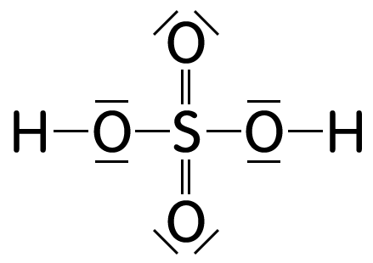
Beispielaufgabe 3
Zeichne/Modelliere die/eine Strukturformel X des gegebenen Moleküls
Summenformel: H₂SO₄
(Weitere Eigenschaften zur eindeutigen Bestimmung der gesuchten Strukturformel?)
Lassen sich Eigenschaften spezifizieren die eine eindeutige Strukturformel bedingen?
Bietet die Generierung eines Moleküls einen Mehrwert gegenüber einer Auswahl aus einer bestehenden Datenbank?

Slide 12
Beispielaufgabe 3
Zeichne/Modelliere die/eine Strukturformel X des gegebenen Moleküls ODER korrigiere eventuelle Fehler in einer gegebenen Strukturformel
Summenformel: H₂SO₄
(Weitere Eigenschaften zur eindeutigen Bestimmung der gesuchten Strukturformel?)
Lassen sich Eigenschaften spezifizieren die eine eindeutige Strukturformel bedingen?
Bietet die Generierung eines Moleküls einen Mehrwert gegenüber einer Auswahl aus einer bestehenden Datenbank?
ALADIN | Nutzer
Zeige Molekül | Benenne das Molekül
Zeige Namen/Summenformel des Moleküls | Modelliere Molekül grafisch
Zerstöre etwas im Molekül | Ergänze es wieder
Baue einen/mehrere Fehler in das Molekül ein | Behebe den/die Fehler

Slide 13
Algorithmus zur C_{x}O_{y}H_{z}-Molekülgenerierung
Eingabe:
n .. Anzahl der Atome im resultierenden Molekül
Ausgabe:
M .. Liste der Atome im resultierenden Molekül mit |M| >= n
M ← {C | O | H}
Wähle zufällig ein Kohlenstoff-, Wasserstoff- oder Sauerstoffatom a aus und füge a M hinzu.
Solange n < |M|:
Wenn kein Atom aus M mehr freie Bindungen aufweist, dann:
Löse zufällig Bindungen oder entferne zufällig ein Atom
Wähle zufällig eine Menge A von Atomen aus M aus, die noch freie Bindungen aufweisen.
Wähle zufällig ein Kohlenstoff-, Wasserstoff- oder Sauerstoffatom b aus, verknüpfe es zufällig mit freien Bindungen von Atomen der Menge A und füge b M hinzu.
Solange mindestens zwei Atome aus M noch freie Bindungen aufweisen:
Verbinde jeweils zwei Atome, die noch freie Bindungen aufweisen, mit so vielen Bindungen wie möglich.
Solange mindestens ein Atom aus M noch freie Bindungen aufweist:
Befriedige die Bindung eines Atoms mit so wenigen Atomen wie möglich oder substituiere das Atom mit einem Atom mit der Anzahl an bereits geschlossenen Bindungen.

Slide 14
Fragen & Diskussion
Vielen Dank für die Aufmerksamkeit!

